Slide 1
GIÁO TRÌNH BỔ TRỢ ĐÀO TẠO KỸ NĂNG VẬN HÀNH CÁC LOẠI MÁY XÚC
Tài liệu PowerPoint dùng trong khóa học

Slide 2
Phần 1 Quy tắc chung

Slide 3
Chương 1 Tổng quát về các loại máy xúc

Slide 4
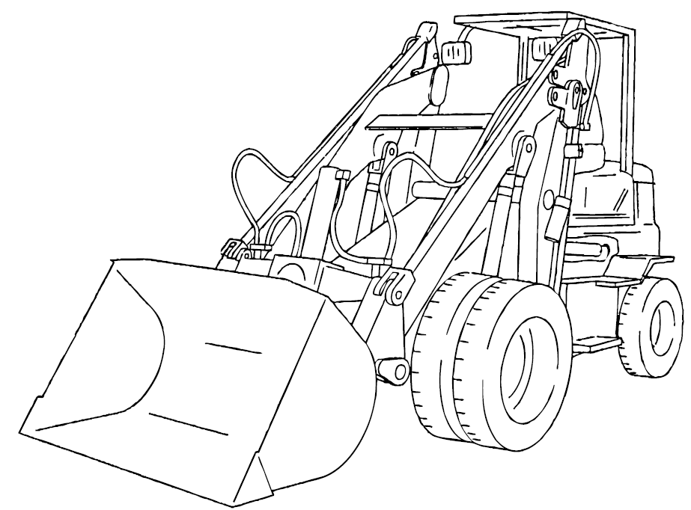
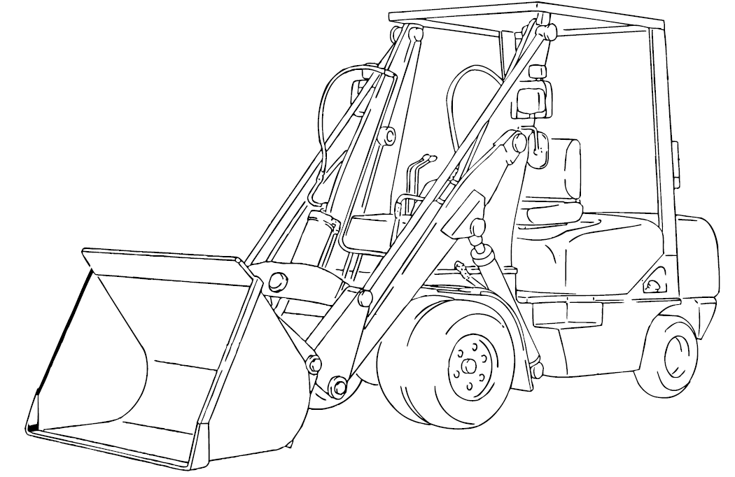
Đặc điểm và định nghĩa của các loại máy xúc
Hình 1-1 Máy xúc (không có cơ cấu nâng tầm cao)
Hình 1-2 Máy xúc (có cơ cấu nâng tầm cao)
Giáo trình trang 13/ Giáo trình bổ trợ trang 4

Slide 5
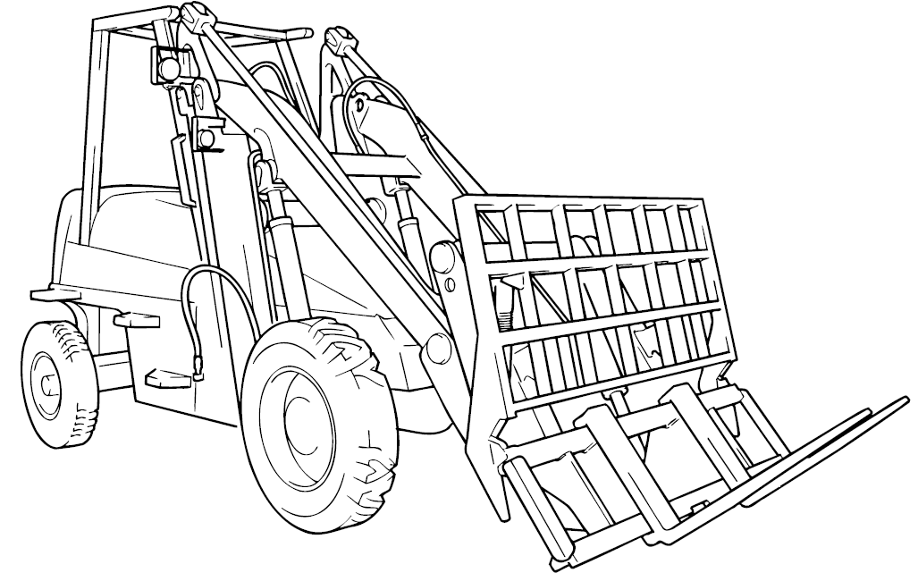
Đặc điểm và định nghĩa của các loại máy xúc
Hình 1-3 Máy xúc nâng
Giáo trình trang 14/ Giáo trình bổ trợ trang 5

Slide 6
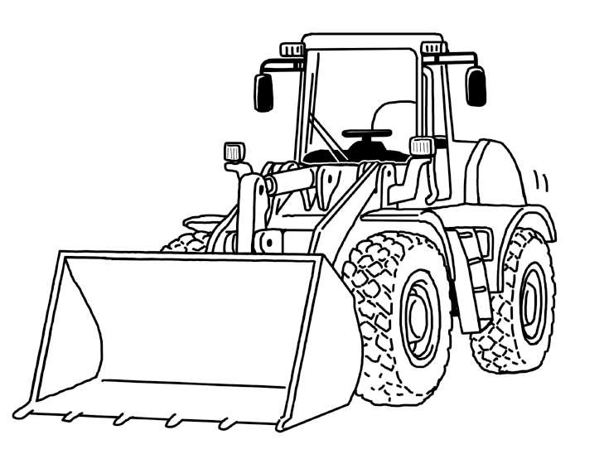
Đặc điểm và định nghĩa của các loại máy xúc
Hình tham khảo Máy xúc lật
Không có giáo trình/ Giáo trình bổ trợ trang 6

Slide 7
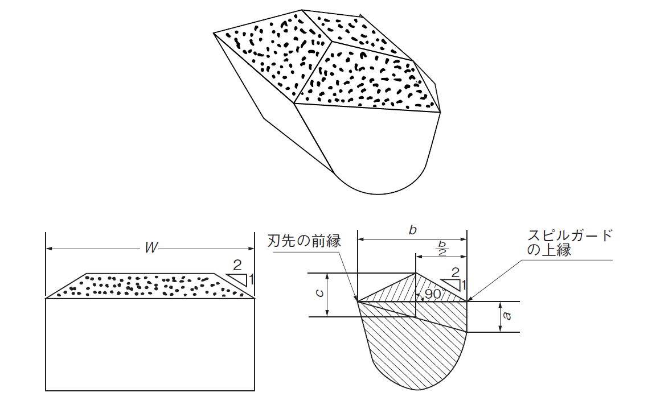
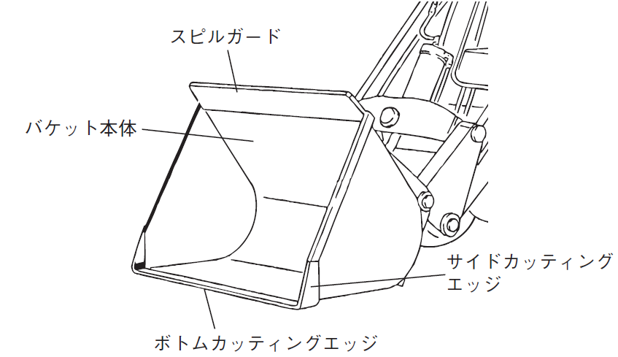
Thông số kỹ thuật chính và kích thước
Bảo vệ chống tràn
Gầu múc
Cạnh trước của lưỡi cắt
Cạnh phía trên của bảo vệ chống tràn
Lưỡi cắt cạnh
Lưỡi cắt dưới cùng
Hình 1-4 Gầu múc
Hình 1-5 ⅠHình dạng gầu múc
Giáo trình trang 16/ Giáo trình bổ trợ trang 7

Slide 8
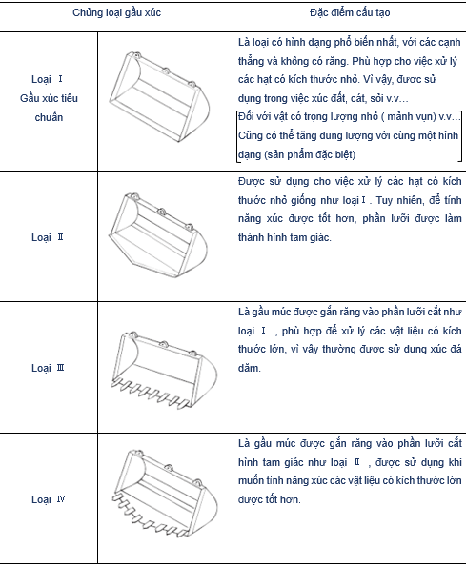
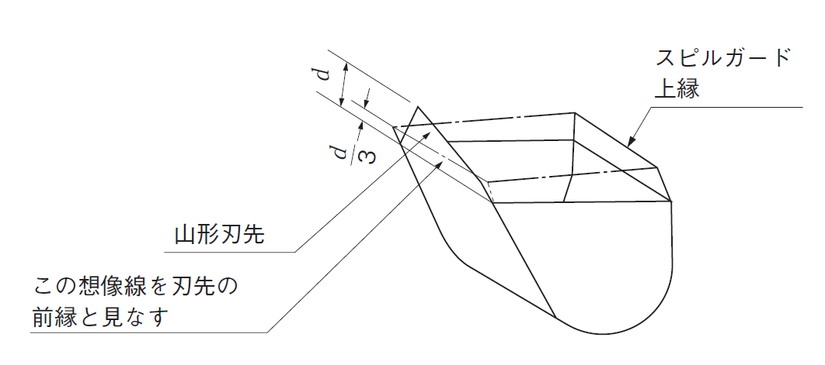
Thông số kỹ thuật chính và kích thước
Bảng 1-2 Đặc điểm và chủng loại gầu múc
Cạnh phía trên của bảo vệ chống tràn
Đầu lưỡi cắt hình tam giác
Đường bao khuất
này được xem
như là cạnh trước của đầu lưỡi cắt
Hình 1-6 Gầu múc loại Ⅱ
Giáo trình trang 18/ Giáo trình bổ trợ trang 8 - 9

Slide 9
Phần 2 Kiến thức về cấu tạo và phương pháp sử dụng của thiết bị liên quan đến việc vận hành các loại máy xúc

Slide 10
Chương 1 Cấu tạo

Slide 11
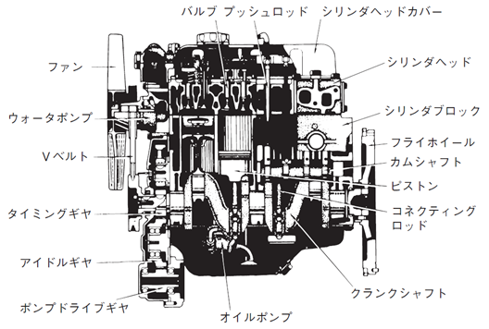
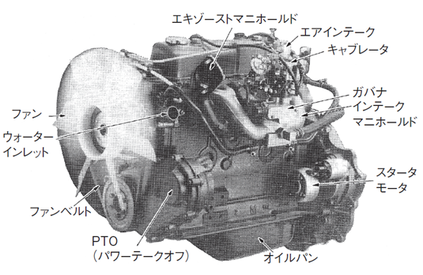
Động cơ
Cần
đẩy
Van
Nắp đậy xi lanh
Ống xả
Nạp khí
Quạt tản nhiệt
Đầu xi lanh
Bộ chế hòa khí
Bơm nước
Khối xi lanh
Bộ giới hạn tốc độ
Bánh đà
Quạt tản nhiệt
Bộ điều khiển van khí nạp
Đai chữ V
Cat-te
Cửa nạp nước
Bánh răng định giờ
Piston
Động cơ khởi động
Thanh truyền
Bánh răng đệm
Dây đai quạt tản nhiệt
Trục khuỷu
Bánh răng dẫn động bơm dầu
Máy bơm dầu
PTO
(Bộ truyền lực)
Cac-te dầu
Hình 2-1 Cấu tạo động cơ
Hình 2-2 Bề ngoài của động cơ xăng
Giáo trình trang 31/ Giáo trình bổ trợ trang 11 - 12

Slide 12
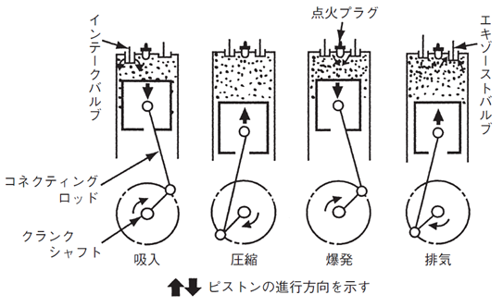
Động cơ
Van xả
Van nạp
Đánh lửa Bugi
Thanh truyền
Trục khuỷu
Nạp
Nén
Nổ
Xả
Biểu thị hướng di chuyển của píston
Hình 2-3 Hình ảnh hoạt động của động cơ xăng 4 kỳ
Giáo trình trang 33/ Giáo trình bổ trợ trang 12

Slide 13
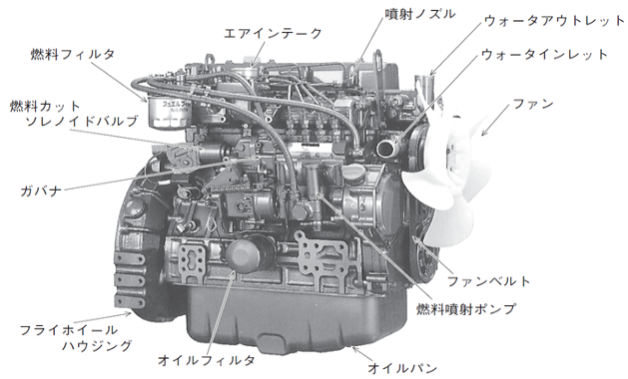
Động cơ
Cửa nạp khí
Vòi phun
Ống hút nước
Bộ lọc nhiên liệu
Ống xả nước
Van điện từ ngắt nhiên liệu
Quạt tản nhiệt
Bộ điều tốc
Dây đai quạt tản nhiệt
Bơm phun nhiên liệu
Hộpvbánh đà
Bộ lọc dầu
Các-te dầu
Hình 2-4 Bề ngoài của động cơ diesel
Giáo trình trang 34/ Giáo trình bổ trợ trang 14

Slide 14
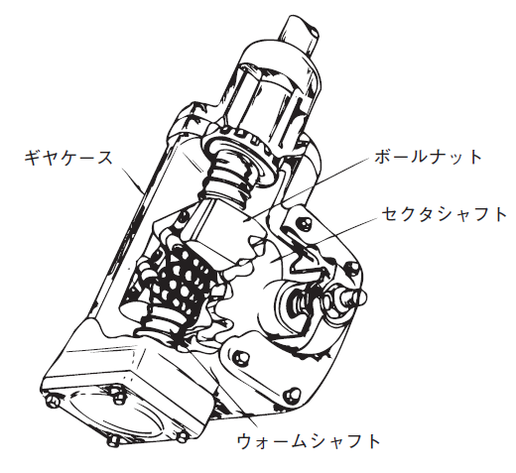
Thiết bị điều khiển
Hộp bánh răng
Đai ốc bi
Trục hình quạt
Trục vít
Hình 2-24 Thiết bị giảm tốc hệ thống lái
（Kiểu đai ốc bi）
Giáo trình trang 52/ Giáo trình bổ trợ trang 15

Slide 15
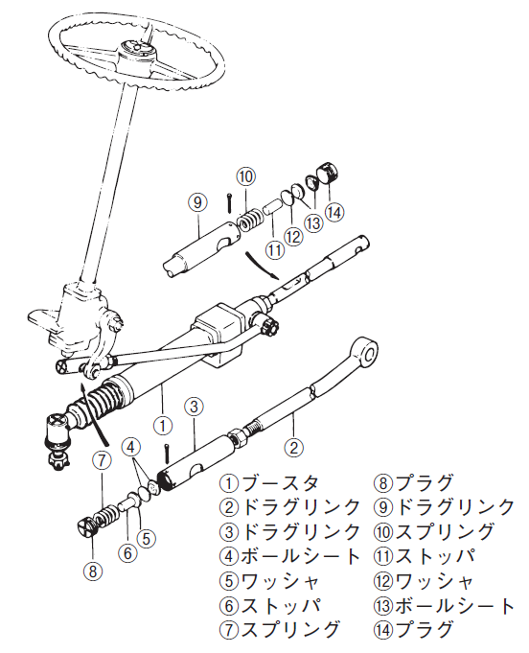
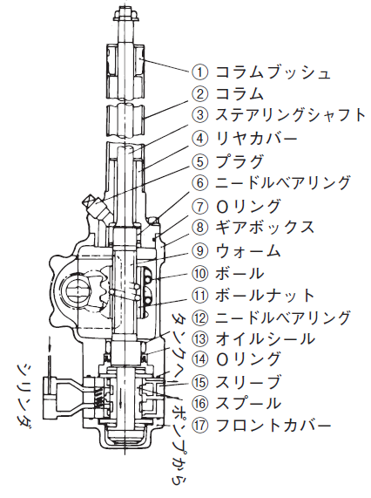
Thiết bị điều khiển
Ống lót
Cột lái
Trục lái
Nạp sau
Bugi
Vòng bi kim
Vòng O
Ổ bánh răng
Trục vít
Ốc bi
Đai ốc bi
Vòng bi kim
Phớt chắn dầu
Vòng O
Ống ngoài
Ống dây cuốn
Bảo vệ trước
Xi lanh
➀Vỏ cơ cấu lái
➁Thanh kéo liên kết
➂Thanh kéo liên kết
➃Gioăng van bi
➄Vòng đệm
➅Vòng chắn
➆Lò xo
➇Bugi
➈Thanh kéo liên kết
➉Lò xo
⑪Vòng chắn
⑫Vòng đệm
⑬Vòng van bi
⑭Bugi
Từ bơm đến
thùng chứa
Hình 2-25 Loại bán tính hợp
Hình 2-26 Loại liên kết
Giáo trình trang 53/ Giáo trình bổ trợ trang 16 - 17

Slide 16
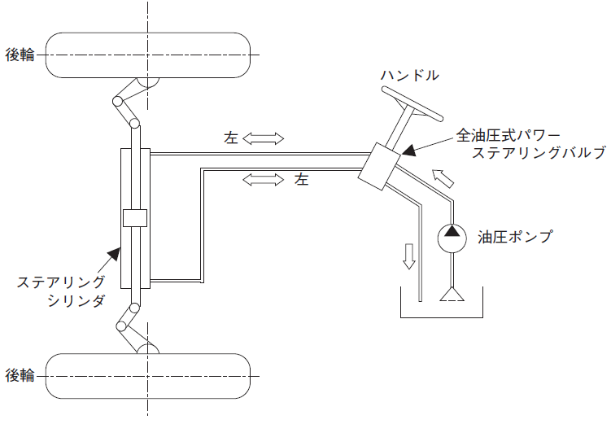
Thiết bị điều khiển
Bánh sau
Vô lăng
Van lái loại hoàn toàn bằng thủy lực
Trái
Trái
Bơm thủy lực
Xi lanh điều khiển hướng
Bánh sau
Hình 2-27 Kiểu thủy lực toàn phần
Giáo trình trang 54/ Giáo trình bổ trợ trang 18

Slide 17
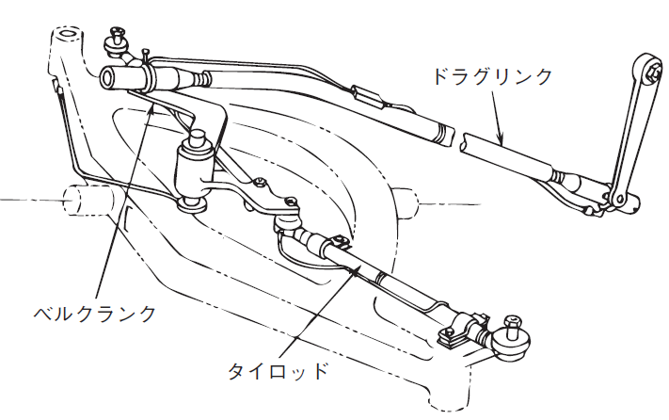
Thiết bị điều khiển
Thanh kéo liên kết
Tay quay
Thanh giằng
cân bằng
Hình 2-28 Thanh kéo liên kết và thanh giằng cân bằng
Giáo trình trang 55/ Giáo trình bổ trợ trang 19

Slide 18
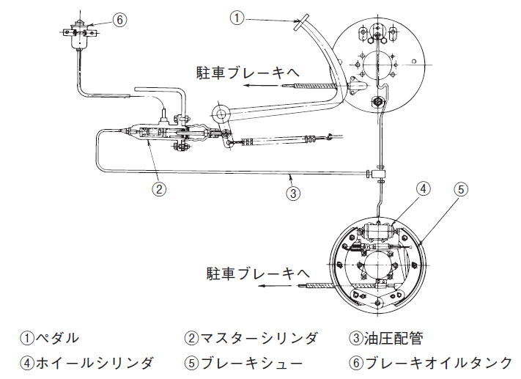
Thiết bị phanh
Đến phanh dừng
Đến phanh dừng
① Bàn đạp
② Xi lanh phanh chính
② Xi lanh chính
⑤ Giày phanh
③ Hệ thống thủy lực
⑥ Két dầu phanh
Hình 2-29 Phanh chân (ví dụ về phanh trống không có trợ lực)
Giáo trình trang 56/ Giáo trình bổ trợ trang 20

Slide 19
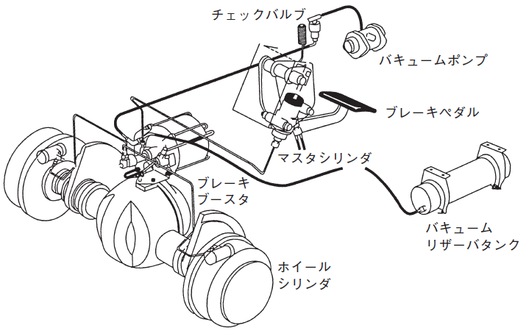
Thiết bị phanh
Van kiểm tra
Bơm hút chân không
Bàn đạp phanh
Xi lanh chính
Cụm trợ lực phanh
Bình chân không
Xi lanh phanh chính
Hình 2-30 Ví dụ về thiết bị phanh trợ lực (kiểu trợ lực chân không)
Giáo trình trang 57/ Giáo trình bổ trợ trang 21

Slide 20
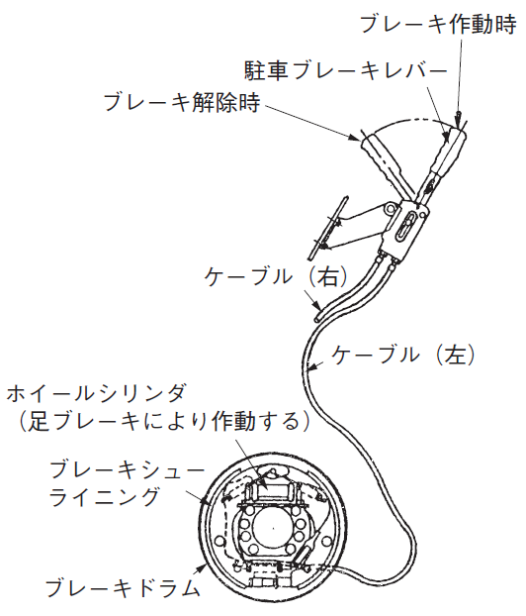
Thiết bị phanh
Khi phanh tác động
Cần gạt phanh dừng
Khi nhả phanh
Dây cáp (phải)
Dây cáp (trái)
Xi lanh phanh chính
(tác động bởi phanh chân)
Đệm lót phanh
Phanh tang trống
Hình 2-31 Phanh có dạng mở rộng phần bên trong (sử dụng kết hợp với phanh dừng)
Giáo trình trang 58/ Giáo trình bổ trợ trang 22

Slide 21
Chương 2 Phương pháp sử dụng

Slide 22
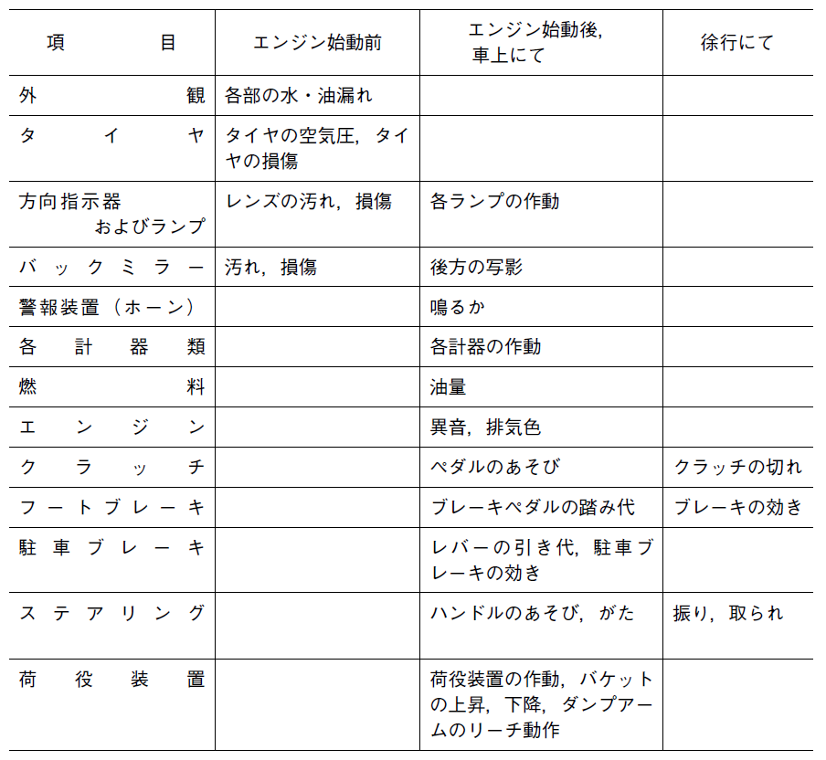
Kiến thức trước khi bắt đầu công việc
Bảng 2-1 Bảng danh sách kiểm tra trước khi bắt đầu công việc
Hạng mục
Trước khi khởi động động cơ
Sau khi khởi động động cơ, trong xe
Di chuyển chậm
Bên ngoài
Nước của các bộ phận・rò chảy dầu
Lốp xe
Áp xuất lốp, tổn hại của lốp xe
Xi nhan và đèn
Thấu kính bị bẩn, bị tổn hại
Hoạt động của các loại đèn báo
Gương chiếu hậu
Bị bẩn, bị tổn hại
Phản chiếu phía sau
Thiết bị cảnh báo (còi)
Có kêu hay không
Các loại đồng hồ
Hoạt động của các loại đồng hồ
Nhiên liệu
Lượng dầu
Động cơ
Âm thanh lạ, màu khí thải
Ly hợp (Côn)
Độ nhạy bàn đạp
Ngắt ly hợp
Phanh chân
Giẫm bàn đạp phanh
Hiệu quả của phanh
Phanh tay
Kéo cần, hiệu quả của phanh tay
Điều khiển
Độ nhạy vô lăng
Bị rung lắc, không thể điều khiển
Thiết bị xử lý hàng hóa
Hoạt động của thiết bị xử lý hàng hóa, nâng lên hạ xuống của gầu múc, cơ chế nâng tầm của cánh tay tải
Giáo trình trang 62/ Giáo trình bổ trợ trang 24

Slide 23
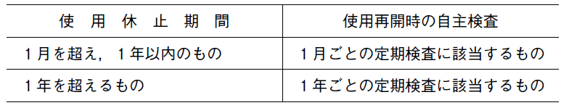
Tự kiểm tra định kỳ
Bảng 2-2 Tự kiểm tra khi tái sử dụng lại
Thời gian không sử dụng
Tự kiểm tra khi tái sử dụng lại
Trên 1 tháng, trong vòng 1 năm
Tương ứng kiểm tra định kỳ hàng tháng
Trên 1 năm
Tương ứng kiểm tra định kỳ hàng năm
Giáo trình trang 63/ Giáo trình bổ trợ trang 25

Slide 24
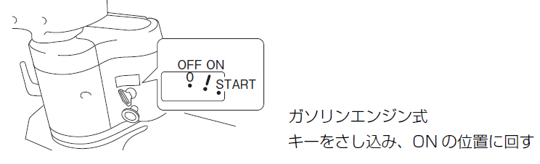
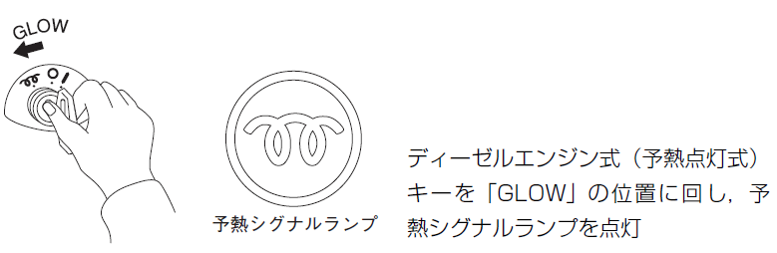
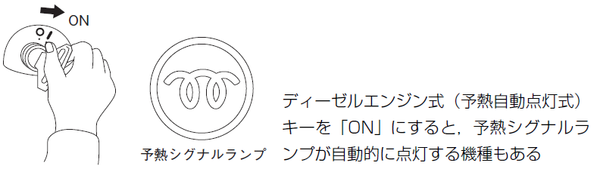
Kiến thức và thao tác khi khởi động
Loại động cơ xăng
Cho chìa khóa, xoay đến vị trí ON
Hình 2-33 Khởi động loại động cơ xăng
Loại động cơ diesel (Loại đèn
báo làm nóng bugi/dầu diesel)
Xoay chìa khóa đến vị trí 「GLOW」thì đèn báo làm
nóng bugi/dầu diesel sẽ sáng.
Đèn báo làm nóng bugi/dầu diesel
Loại động cơ diesel (Loại đèn báo làm nóng bugi/dầu diesel tự động)
Có những loại máy nếu xoay chìa khóa đến vị trí 「ON」thì đèn báo làm nóng bugi/dầu diesel sẽ tự động sáng.
Hình 2-34 Khởi động loại động cơ dầu diesel (1)
Đèn báo làm nóng bugi/dầu diesel
Hình 2-35 Khởi động loại động cơ dầu diesel (2)
Giáo trình trang 65/ Giáo trình bổ trợ trang 27

Slide 25
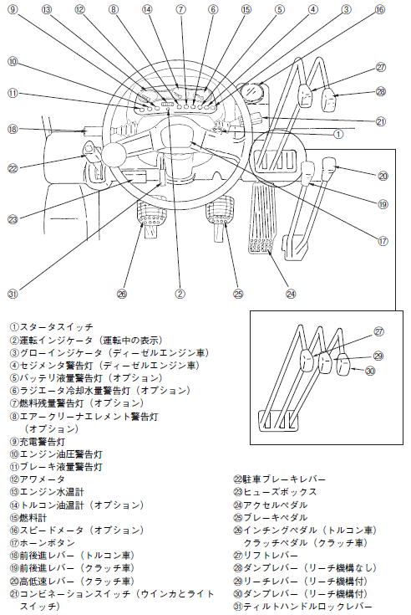
Kiến thức và thao tác khởi động, vận hành
①Công tắc khởi động
②Đèn chỉ số lái (Biểu thị đang lái)
③Đèn chỉ số phát sáng (Xe động cơ dầu diesel)
④Đèn báo sejimenta (Xe động cơ dầu diesel)
⑤Đèn báo mức chất lỏng pin (Tùy chọn)
⑥Đèn báo mức nước làm mát bộ tản nhiệt (Tùy chọn)
⑦Đèn báo lượng nhiên nhiệu còn lại (Tùy chọn)
⑧Đèn báo bộ lọc không khí (Tùy chọn)
⑨Đèn báo sạc điện
⑩Đèn báo động cơ thủy lực
⑪Đèn báo lượng dầu phanh
⑫Công tơ đo giờ
⑬Đồng hồ nhiệt độ nước động cơ
⑭Đồng hồ nhiệt độ dầu bộ biến mô men
⑮Đồng hồ nhiên liệu
⑯Công tơ đo tốc độ
⑰Nút còi
⑱Cần điều khiển chạy tiến lùi (Xe mô men)
⑲Cần điều khiển chạy tiến lùi (Xe côn)
⑳Cần điều khiển tốc độ cao thấp (Xe côn)
㉑Công tắc liên kết (Xi nhan và đèn pha)
㉒Cần phanh tay
㉓Hộp cầu chì
㉔Bàn đạp chân ga
㉕Bàn đạp phanh
㉖Bàn đạp (Xe mô men)
Bàn đạp côn (Xe côn)
㉗Cần điều khiển nâng
㉘Cần điều khiển thùng xe (Không có cơ chế tiếp cận)
㉙Cần điều khiển tiếp cận (Có cơ chế tiếp cận)
㉚Cần điều khiển tiếp cận (Có cơ chế tiếp cận)
㉛Cần điều khiển khóa tay lái
Giáo trình trang 67/ Giáo trình bổ trợ trang 29
Hình 2-36 Ghế lái (Loại ly côn, loại máy biến đổi mô men xoắn)

Slide 26
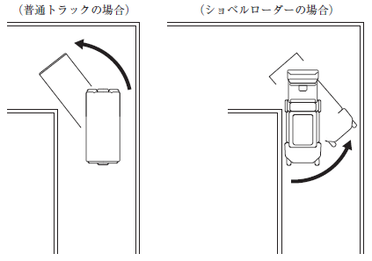
Kiến thức và thao tác khởi động, vận hành
(Trường hợp xe tải thông thường)
(Trường hợp máy xúc)
Hình 2-37 Đi vòng khúc quanh
Giáo trình trang 69/ Giáo trình bổ trợ trang 30

Slide 27
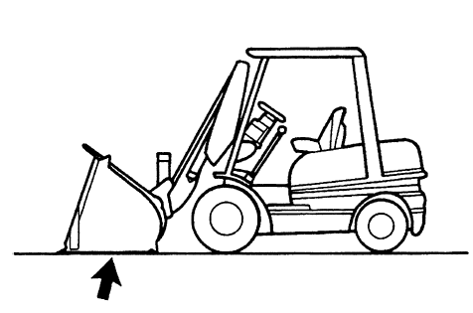
Kiến thức sau khi kết thúc vận hành và thao tác đỗ xe, dừng xe tạm thời
Hình 2-38 Trạng thái đỗ xe
Giáo trình trang 71/ Giáo trình bổ trợ trang 32

Slide 28
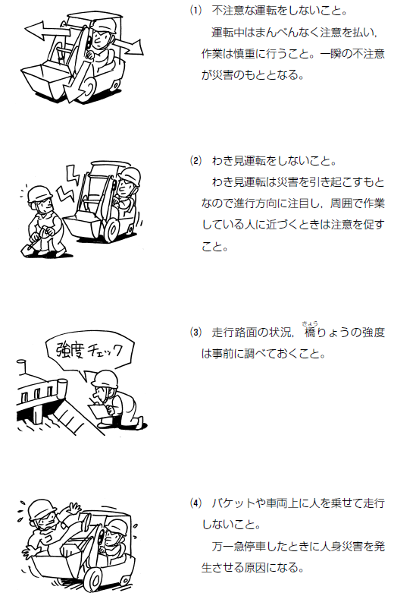
Chú ý trong khi lái xe
Không được lái xe bất cẩn.
Khi lái xe, phải chú ý xung quanh và tiến hành công việc một cách thận trọng. Chỉ cần một chút bất cẩn cũng dẫn đến tai nạn.
Giáo trình trang 71/ Giáo trình bổ trợ trang 34

Slide 29
Chú ý khi lái xe
(2) Không được lái xe mà không để ý tới đường đi.
Lái xe mà không để ý tới đường đi là nguyên nhân cơ bản dẫn đến tai nạn. Vì vậy, phải chú ý đến hướng di chuyển, khi tiến đến gần những người đang làm việc tại khu vực xung thì phải phát tín hiệu để chú ý.
Giáo trình trang 72/ Giáo trình bổ trợ trang 34

Slide 30
Chú ý khi lái xe
(3) Tình trạng mặt đường di chuyển. Phải kiểm tra trước sức chịu đựng của cầu.
Kiểm tra sức chịu tải của cầu
Giáo trình trang 72/ Giáo trình bổ trợ trang 34

Slide 31
Chú ý khi lái xe
(4) Không chạy khi có người trên gầu múc hoặc trên nóc xe.
Vì đó chính là nguyên nhân xảy ra tai nạn lao động khi dừng xe đột ngột.
Giáo trình trang 72/ Giáo trình bổ trợ trang 34

Slide 32
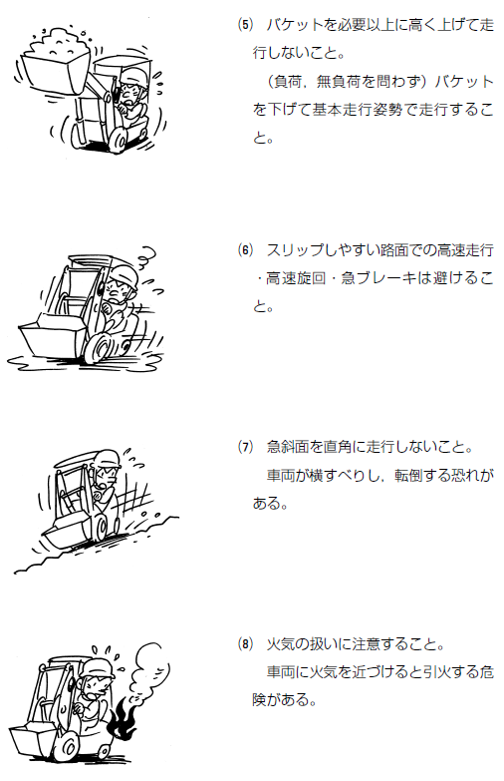
Chú ý khi lái xe
(5) Không chạy khi nâng gầu xúc quá cao so với mức cần thiết.
Phải hạ gầu xúc và chạy với tư thế chạy cơ bản (bất kể có chịu tải hay không chịu tải).
Giáo trình trang 73/ Giáo trình bổ trợ trang 35

Slide 33
Chú ý khi lái xe
(6) Tránh phanh gấp・quành xe với tốc độ cao・chạy với tốc độ cao tại mặt đường dễ trơn, trượt
Giáo trình trang 73/ Giáo trình bổ trợ trang 35

Slide 34
Chú ý khi lái xe
(7) Không chạy vuông góc ở trên những mặt có độ nghiêng gấp.
Xe sẽ bị trượt ngang và có nguy cơ bị đổ.
Giáo trình trang 73/ Giáo trình bổ trợ trang 35

Slide 35
Chú ý khi lái xe
(8) Chú ý khi xử lý dụng cụ tạo lửa.
Khi cho xe đến gần dụng cụ tạo lửa thì sẽ có nguy cơ bị cháy.
Giáo trình trang 73/ Giáo trình bổ trợ trang 35

Slide 36
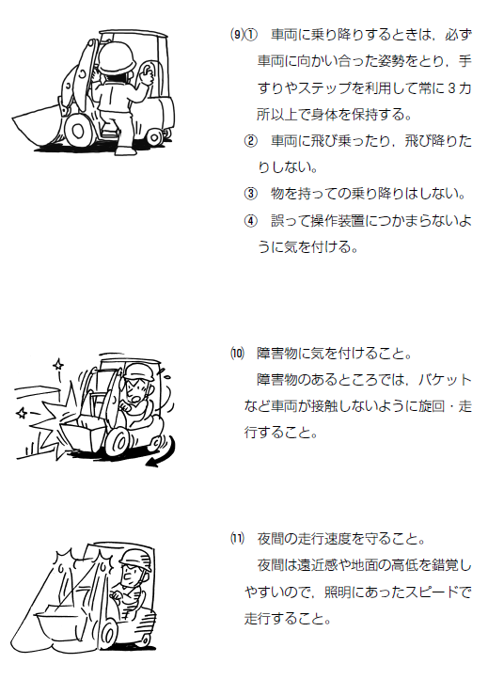
Chú ý khi lái xe
(9) ① Khi lên xuống xe nhất định phải đảm
bảo tư thế đối mặt với xe, sử dụng tay
nắm và bậc lên xuông, luôn giữ cơ thế
bằng 3 vị trí trở lên.
② Không được nhảy lên, nhảy xuống xe.
③ Không được vừa cầm đồ vừa lên
xuống xe.
④ Chú ý không cầm nhầm vào các thiết
bị thao tác.
Giáo trình trang 74/ Giáo trình bổ trợ trang 36

Slide 37
Chú ý khi lái xe
(10) Chú ý vật cản.
Những nơi có vât cản, thì phải quành・chạy xe sao cho xe, gầu xúc không bị va chạm.
Giáo trình trang 74/ Giáo trình bổ trợ trang 36

Slide 38
Chú ý khi lái xe
(11) Tuân thủ tốc độ di chuyển vào ban đêm.
Ban đêm dễ bị ảo giác về độ cao thấp của mặt đường và cảm giác xa gần. Vì vậy, phải chạy bằng tốc độ phù hợp với ánh sáng.
Giáo trình trang 74/ Giáo trình bổ trợ trang 36

Slide 39
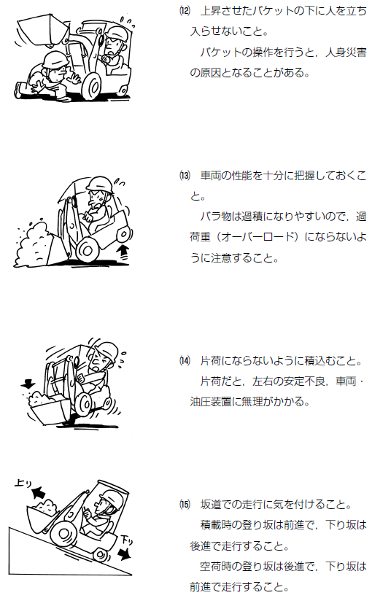
Chú ý khi lái xe
(12) Không cho người khác đứng dưới gầu xúc khi đã được nâng lên.
Là nguyên nhân dẫn đến tai nạn thân thể khi thao tác gầu xúc.
Giáo trình trang 75/ Giáo trình bổ trợ trang 37

Slide 40
Chú ý khi lái xe
(13) Phải am hiểu thật rõ về các tính năng của xe.
Hàng hóa không được đóng thùng sẽ dễ bị quá tải nên phải chú ý sao cho không để vượt quá tải trọng (quá tải).
Giáo trình trang 75/ Giáo trình bổ trợ trang 37

Slide 41
Chú ý khi lái xe
(14) Không xếp hàng hóa tập trung một phía.
Việc hàng hóa tập trung một phía sẽ mất sự ổn định trái phải và thiết bị thủy lực của xe sẽ bị quá tải.
Giáo trình trang 75/ Giáo trình bổ trợ trang 37

Slide 42
Chú ý khi lái xe
Đi tiến lên
(15) Chú ý khi chạy xe đường dốc.
Trong tình trạng chở hàng hóa, chạy thẳng khi lên dốc, đi lùi khi xuống dốc.
Trong tình trang không có hàng hóa, đi lùi khi lên dốc, chạy thẳng khi xuống dốc.
Đi lùi xuống
Giáo trình trang 75/ Giáo trình bổ trợ trang 37

Slide 43
Phần 3 Kiến thức liên quan đến phương pháp sử dụng và cấu tạo của thiết bị liên quan đến việc xử lý hàng hóa của các loại máy xúc

Slide 44
Chương 1 Cấu tạo

Slide 45
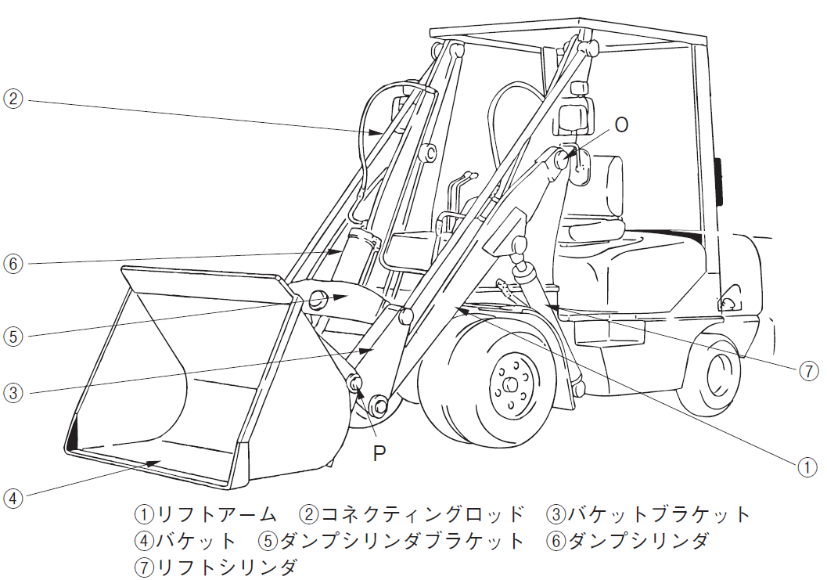
Thiết bị xử lý hàng hóa
① Tay cẩu máy xúc ② Thanh truyền ③ Giá đỡ gầu múc
④ Gầu múc ⑤ Giá đỡ xi lanh gầu ⑥ Xi lanh đổ ben
⑦ Xi lanh nâng
Hình 3 - 1 Thiết bị làm việc của máy xúc
Giáo trình trang 79/ Giáo trình bổ trợ trang 38

Slide 46
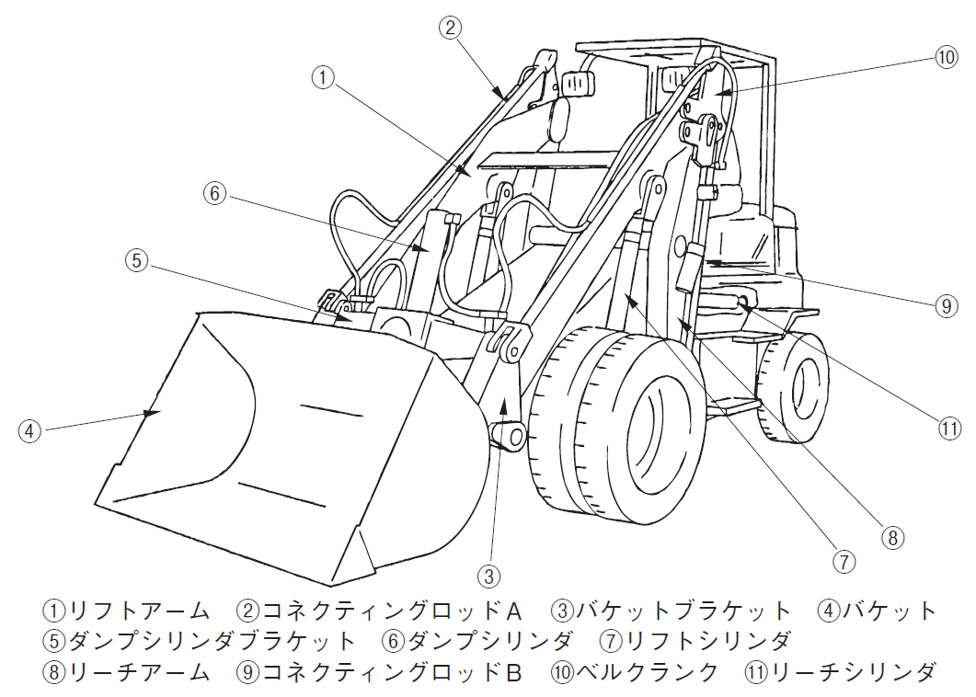
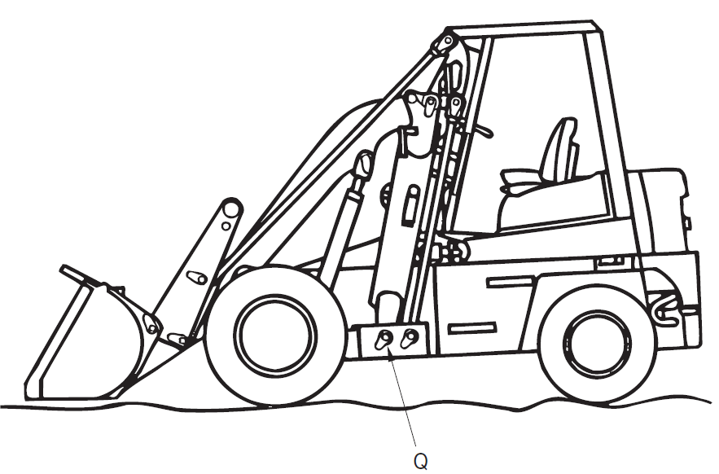
Thiết bị xử lý hàng hóa
① Tay nâng ② Thanh truyền ③ Giá đỡ gầu múc ④ Gầu múc
⑤ Giá đỡ xi lanh dầu ⑥ Xi lanh gầu ⑦ Xi lanh nâng
⑧ tay cần tiếp cận ⑨ Thanh truyền ⑩ cái tay quay ⑪ Xi lanh tiếp cận
Hình 3－2 Thiết bị làm việc của máy xúc gắn cơ chế tiếp cận
Giáo trình trang 81/ Giáo trình bổ trợ trang 39

Slide 47
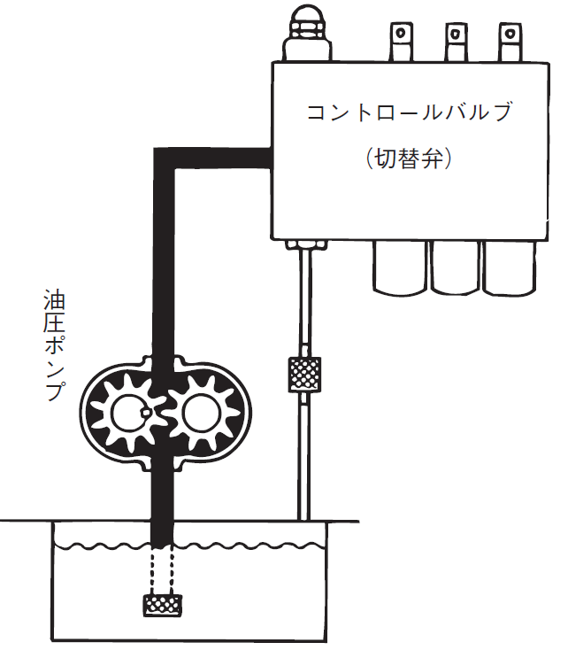
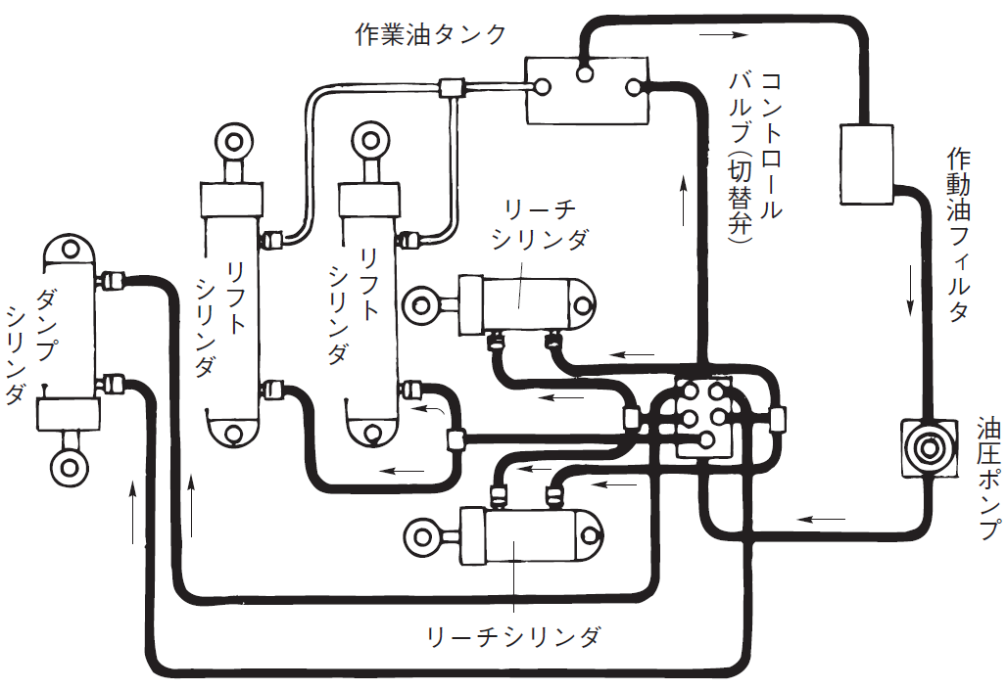
Thiết bị thủy lực
Thùng dầu thủy lực
Van điều khiển (van chuyển đổi)
Van điều khiển (van chuyển đổi)
Xi lanh tiếp cận
Lọc dầu thủy lực
Xi lanh nâng
Xi lanh nâng
Xi lanh nâng
Bơm thủy lực
Bơm thủy lực
Xi lanh tầm cao
Hình 3－3 Sơ đồ hệ thống thủy lực máy xúc
Hình 3－4 Bơm thủy lực
Giáo trình trang 82/ Giáo trình bổ trợ trang 40 - 41

Slide 48
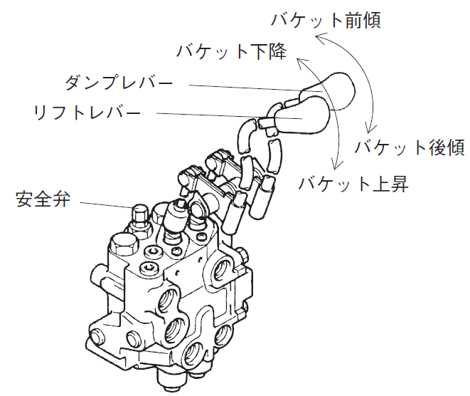
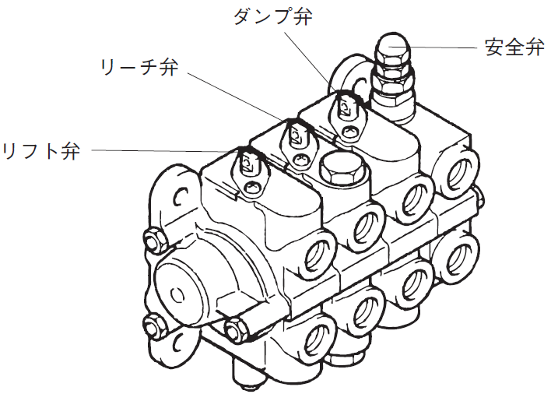
Thiết bị thủy lực
Nghiêng gầu về trước
Hạ gầu xuống
Van đổ thùng
Van tiếp cận
Van an toàn
Cần điều khiển thùng
Cần nâng
Nghiêng gầu
về sau
Van nâng
Van an toàn
Nâng gầu lên
Hình 3－5 Van điều khiển
（Nhóm 2 ・loại tiêu chuẩn）
Hình 3－6 Van điều khiển
（Nhóm 3 ・loại tiếp cận）
Giáo trình trang 84/ Giáo trình bổ trợ trang 41 - 42

Slide 49
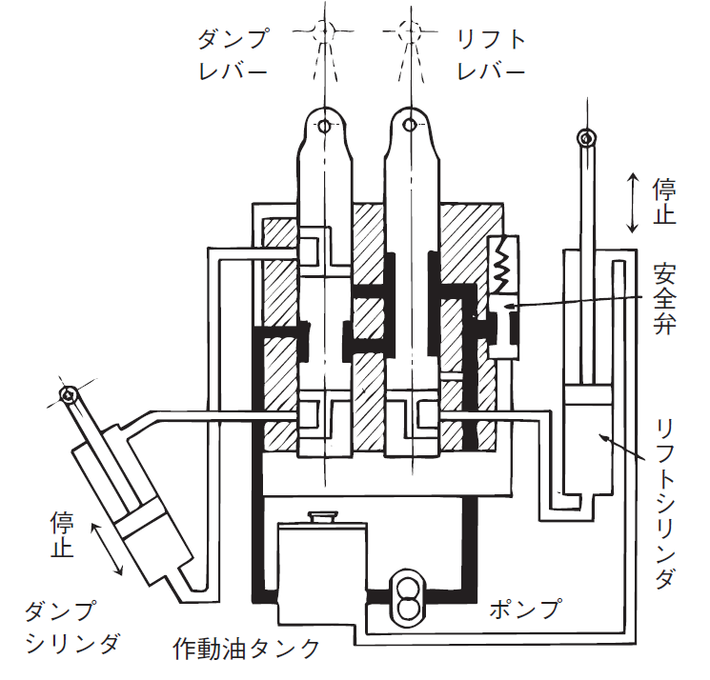
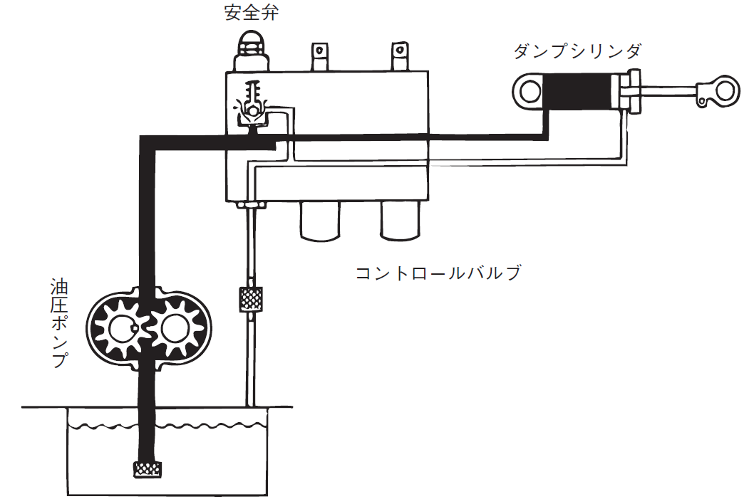
Thiết bị thủy lực
Cần điều khiển thùng xe
Cần điều khiển nâng
Van an toàn
Xi lanh thùng xe
Dừng lại
Van an toàn
Bơm thủy lực
Van điều khiển
Xi lanh nâng
Dừng lại
Xi lanh thùng xe
Bơm
Thùng dầu thủy lực
Hình 3－7 Hoạt động của van an toàn
Hình 3－8 Hoạt động của van điều khiển an toàn
khi trung lập
Giáo trình trang 85/ Giáo trình bổ trợ trang 42 - 43

Slide 50
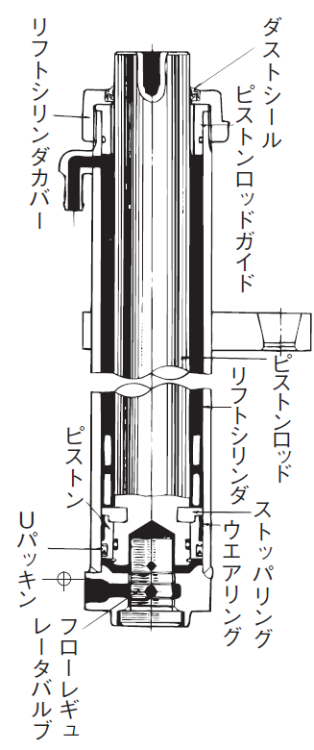
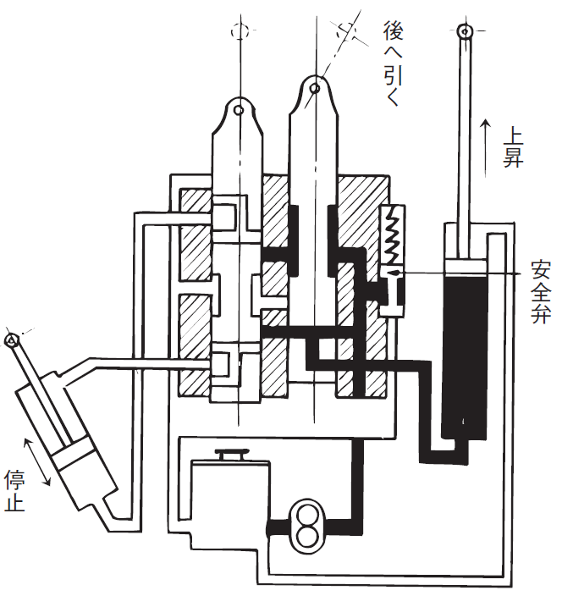
Thiết bị thủy lực
Phớt chắn bụi
Nắp
xi lanh nâng
Kéo về sau
Dẫn hướng
cần
Píston
Nâng lên
Van an toàn
Cần
Píston
Xi lanh nâng
Piston
Dừng lại
Vòng hãm
Miếng dán U
Tấm chống mòn
Van điều chỉnh lưu lượng
Hình 3 – 9 Mô hình hoạt động của van
điều khiển khi xe nâng lên
Hình 3－10 Xi lanh nâng
Giáo trình trang 86/ Giáo trình bổ trợ trang 43 - 44

Slide 51
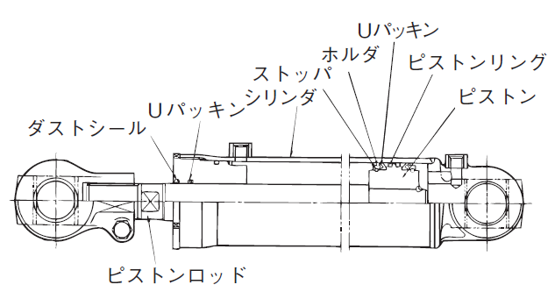
Thiết bị thủy lực
Miếng dán U
Kẹp giữ
Xi lanh Píston
Miếng dán U
Xi lanh
Hãm
Píston
Tấm chắn bụi
Cần Píston
Hình 3－11 Xi lanh thùng xe và tiếp cận
Giáo trình trang 87/ Giáo trình bổ trợ trang 44

Slide 52
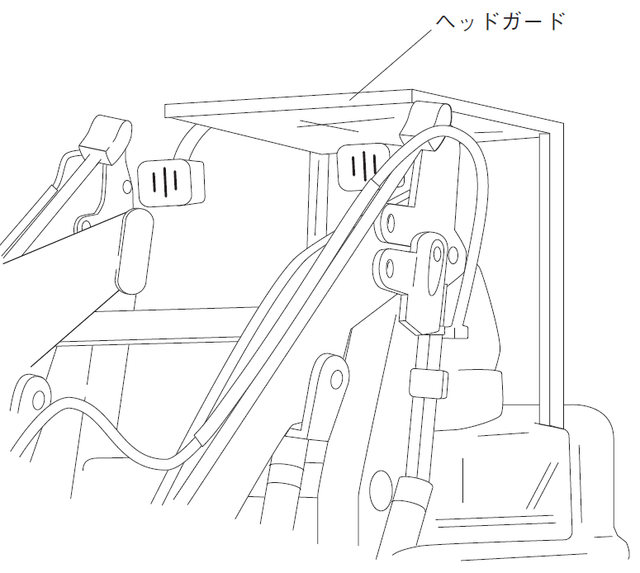
Mái bảo vệ đầu
Mái bảo vệ
Hình 3－12 Mái bảo vệ
Giáo trình trang 88/Giáo trình bổ trợ trang 45

Slide 53
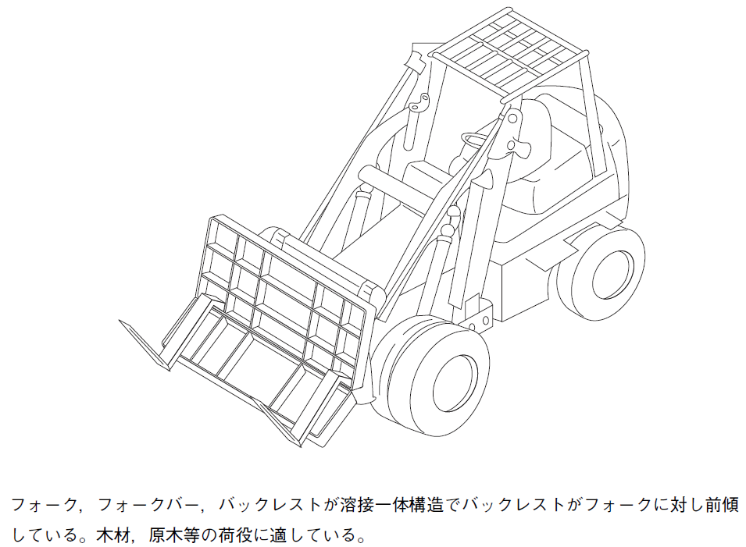
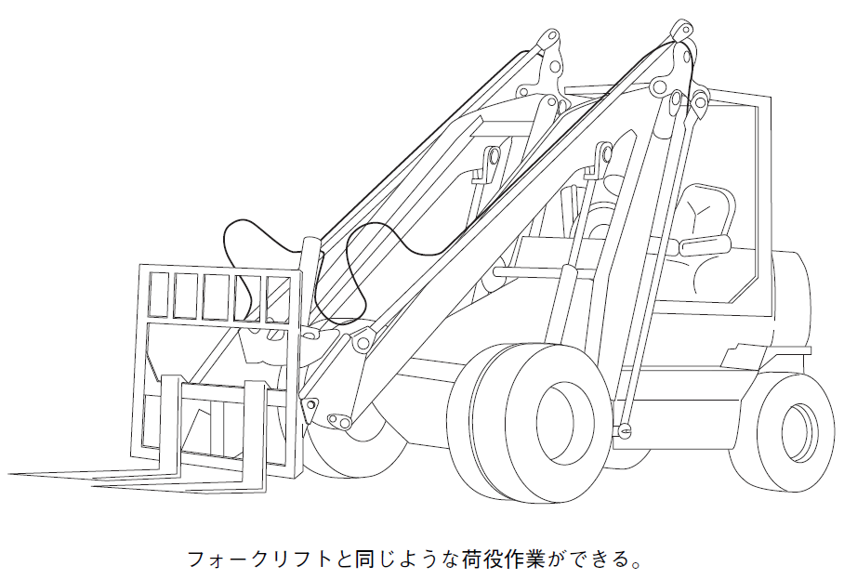
Máy xúc nâng
Tay nâng, thanh tay nâng, lưng tựa được hàn kết với nhau. Lưng tựa nghiêng về phía trước khi so với tay nâng. Thích hợp dùng để chở vật liệu gỗ, gỗ nguyên,v.v…
Có thể đảm nhiệm chở hàng giống xe nâng.
Hình 3－13 Bàn nâng
Hình 3－14 Xe nâng gầu xúc lật có thanh nhọn
Giáo trình trang 89/ Giáo trình bổ trợ trang 46

Slide 54
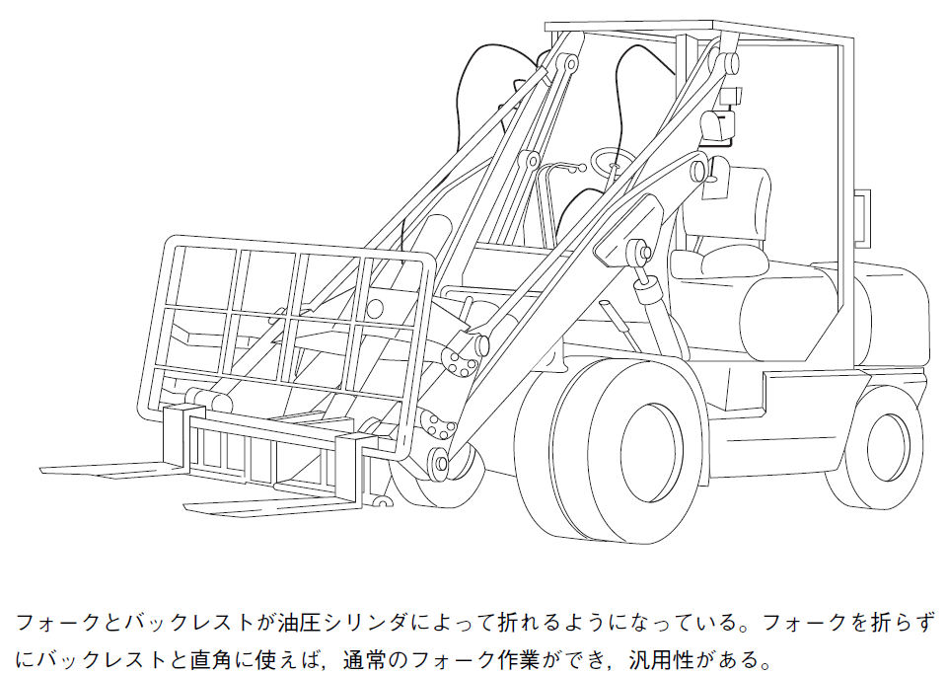
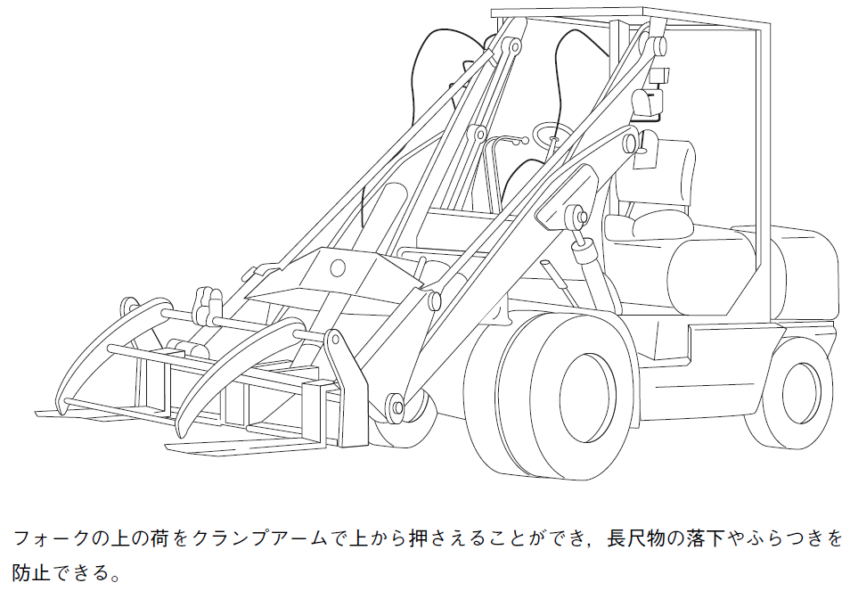
Máy xúc nâng
Tay nâng và phần giá tựa được gập theo xi lanh thủy lực. Nếu không gập tay nâng mà sử dụng vuông góc với phần giá tựa thì có thể làm việc như xe nâng thông thường. Nó có tính linh hoạt.
Hàng trên tay nâng có thể giữ từ trên cao bằng tay kẹp, có thể chống các thanh dài bị rơi hay chao đảo.
Hình 3－15 Xe nâng càng gật gù
Hình 3－16 Xe nâng càng kẹp
Giáo trình trang 90/Giáo trình bổ trợ trang 47

Slide 55
Chương 2 Phương pháp sử dụng

Slide 56
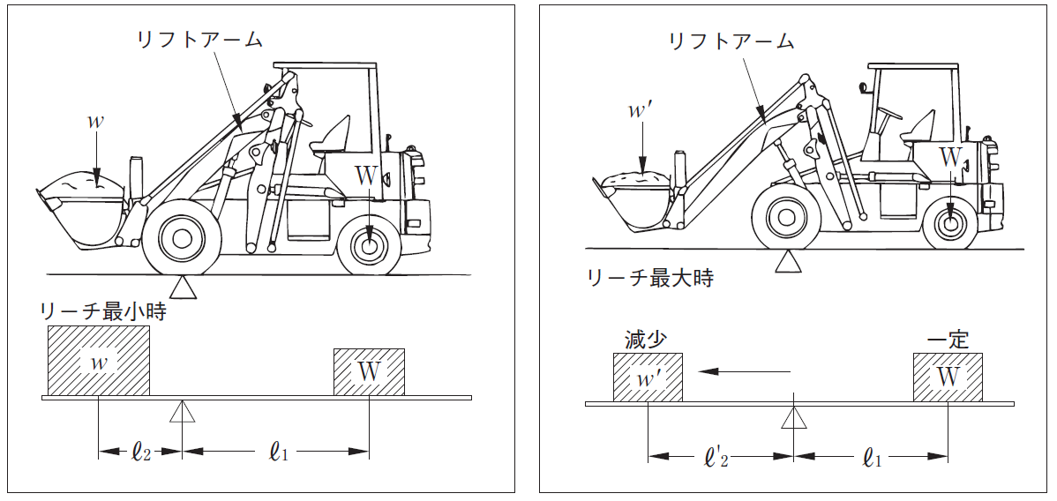
Trọng tải và độ ổn định của xe
Tay nâng
Tay nâng
Khi tầm cao cực đại
Khi tầm cao cực tiểu
Ổn định
Suy giảm
Hình 3－25 Trọng tải và độ ổn định của xe
Giáo trình trang 98/ Giáo trình bổ trợ trang 49

Slide 57


Trọng tải và độ ổn định của xe
Hình 3－26 Lệch tâm trái, phải
Hình 3－27 Trọng tâm trùng với đường trung tâm
Giáo trình trang 99/ Giáo trình bổ trợ trang 50

Slide 58

Phương pháp làm việc
Hình 3－28 Mặt đường nhiều lồi lõm
Giáo trình trang 100/Giáo trình bổ trợ trang 52

Slide 59

Phương pháp làm việc
Hình 3－29 Trường hợp vuông góc
Hình 3－30 Trường hợp nghiêng
Giáo trình trang 101/Giáo trình bổ trợ trang 53

Slide 60

Phương pháp làm việc
Hình 3－31 Xúc vào
Giáo trình trang 102/Giáo trình bổ trợ trang 54

Slide 61

Phương pháp làm việc
Hình 3－32 Cách rẽ ở khúc cua
Giáo trình trang 103/Giáo trình bổ trợ trang 55

Slide 62

Phương pháp làm việc
Hình 3－33 Khi đổ ben
Giáo trình trang 104/Giáo trình bổ trợ trang 56

Slide 63

Phương pháp làm việc
Đối tượng làm việc
Đối tượng làm việc
Đối tượng làm việc
Đối tượng làm việc
Hình 3－34 Khái quát khi chất hàng
Giáo trình trang 105/ Giáo trình bổ trợ trang 57

Slide 64

Phương pháp làm việc
Máy xúc gắn cơ cấu tầm cao
Máy xúc không gắn cơ cấu tầm cao
Hình 3 – 35 Máy xúc gắn cơ cấu tầm cao và
máy xúc không gắn cơ cấu tầm cao
Giáo trình trang 106/ Giáo trình bổ trợ trang 58
図3－35 リーチ機構付ショベルローダーとリーチ機構のないローダー

Slide 65
Phần 4 Tri thức liên quan đến động lực học cần thiết để vận hành các loại máy xúc

Slide 66
Chương 1 Lực

Slide 67


Mô men lực
Điểm tựa
Hình 4－8 Đòn bẩy
Hình 4－9 Mô men lực
Giáo trình trang 115/ Giáo trình bổ trợ trang 60

Slide 68

Mô men lực
Hình 4－10 Mô men sử dụng cho máy xúc
Giáo trình trang 116/ Giáo trình bổ trợ trang 61

Slide 69

Cân bằng lực
Hình 4－12 Cân bằng với một thanh đòn gánh
Giáo trình trang 118/ Giáo trình bổ trợ trang 63

Slide 70
Chương 2 Chất lượng・khối lượng và trọng tâm

Slide 71

Chất lượng・khối lượng
Bảng 4－1 Bảng khối lượng đơn vị của các loại vật chất khác nhau
Loại vật chất
Khối lượng trên 1m3(t)
Loại vật chất
Khối lượng trên 1m3(t)
Loại vật chất
Khối lượng trên 1m3(t)
Chì
Bê tông
Sồi đỏ
Đồng
Gạch chín
Gỗ Zelkovas
Thép
Đất
Sồi trắng
Thiếc
Sỏi
Dẻ
Gang
Cát
Thông đỏ
Kẽm
Cục than đá
Thông rụng lá
Thép đúc
Bột than đá
Tuyết tùng
Nhôm
Than cốc
Thông tuyết trắng
Đất sét
Nước
Thường xuân
(Chú ý) Khối lượng gỗ là khối lượng khô, than đá là khối lượng biểu kiến
Giáo trình trang 121/ Giáo trình bổ trợ trang 64

Slide 72

Chất lượng・khối lượng
Bảng 4－2 Công thức tính gần đúng khối lượng
Hình thái vật thể
Công thức tính gần đúng khối lượng
Tên gọi
Đồ hình
Thể lập phương
Cao
Ngang x Dọc x Cao
Dọc
Ngang
Đường kính
Đường
kính
Độ
cao
Trụ tròn
Độ cao
Đường kính
Đường
kính
Đĩa tròn
Độ
dày
Độ
dày
Cầu
Đường
kính
Đường
kính
Độ cao
Độ cao
Đường
kính
Độ
cao
Cầu khuyết
Đường kính
Thể hình nón
Độ cao
Đường
kính
Độ
cao
Đường kính
Giáo trình trang 122/ Giáo trình bổ trợ trang 65

Slide 73

Trọng tâm
Hình 4－15 Cách lấy trọng tâm
Giáo trình trang 124/ Giáo trình bổ trợ trang 67

Slide 74

Ổn định của vật
(Phía ổn định)
(Phía đỗ ngã)
To
Tăng lên
Trọng tâm
Thấp
(i) Thế ổn định
(Bên ổn định)
(Bên té nhào)
Trọng tâm cao
Nhỏ
Giảm xuống
(Ro) Thế không ổn định
Hình 4－16 Độ ổn định của các vật thể
Giáo trình trang 125/ Giáo trình bổ trợ trang 68

Slide 75
Chương 3 Vận động của vật thể

Slide 76

Ma sát
Lực ma sát
Tĩnh cực đại
Chuyển động
Lực ma sát
Lực ma sát
Lực tác động lên vật thể
Vật thể đang đứng yên
Vật thể đang chuyển động
Hình 4－20 Lực ma sát khi tĩnh cực đại và lực ma sát chuyển động
Giáo trình trang 133/ Giáo trình bổ trợ trang 70

Slide 77
Phần 5 Pháp lệnh liên quan

Slide 78

Pháp lệnh liên quan
Luật an toàn vệ sinh
lao động (luật an vệ)
Pháp
luật
Lệnh thi hành luật an toàn
vệ sinh lao động (lệnh an vệ)
Nghị định
Thông tư
Qui tắc thi hành luật an toàn
vệ sinh lao động (Tắc an vệ)
Qui cách cấu tạo các
loại máy xúc,v.v…
Thông báo chung,
cáo thị
Qui trình đào tạo kỹ năng vận hành máy xúc,v.v…
Qui trình giáo dục đặc
biệt về an toàn vệ sinh
Hình 5－1 Hệ thống luật liên quan đến kỹ năng vận hành máy xúc,v.v… (Tham khảo) Sổ tay đánh giá rủi ro trong nghề bảo dưỡng tòa nhà, bộ
lao động phúc lợi
Giáo trình trang 145/ Giáo trình bổ trợ trang 73

Slide 79
Phần 6 Các trường hợp tai nạn

Slide 80

Trường hợp１ Té ngã từ vệ đường
Sơ đồ nơi xảy ra tai nạn
Nơi ở của nhân viên
Đoạn đường đang thi công
Đường vận hành
Sơ đồ mặt cắt
Vị trí dừng máy hạng
nặng do tai nạn
Đường xe chạy
Gốc cây
Đường tạm thời
Núi
Công trường
Đoạn đường đang thi công
Khu vực lưu trữ vật liệu
Nơi để vật liệu
Trường hợp 1 Té ngã từ vệ đường
Giáo trình trang 218/ Giáo trình bổ trợ trang 91

Slide 81

Trường hợp 2 Té ngã từ trên máy xúc nâng xuống do rung chấn
Trường hợp２ Té ngã từ trên máy xúc nâng xuống do rung chấn xe
Giáo trình trang 220/ Giáo trình bổ trợ trang 93

Slide 82

Trường hợp 3 Trong lúc kiểm tra trạng thái xếp hàng, bị máy xúc nâng đang đi lùi tông phải
Trường hợp 3 Trong lúc kiểm tra trạng thái xếp hàng, bị máy xúc nâng
đang đi lùi tông phải
Giáo trình trang 222/Giáo trình bổ trợ trang 95

Slide 83

Trường hợp 4 Bị máy xúc tông phải khi đang kiểm tra trước khi làm
Trường hợp 4 Bị máy xúc tông phải khi đang kiểm tra trước khi làm
Giáo trình trang 224/ Giáo trình bổ trợ trang 97

Slide 84

Trường hợp 5 Máy xúc tự di chuyển (do quên tắt động cơ) và bị xe tông
Phạm vi đào bới
Tường chắn RC
Hiện trường xây dựng công trình mới
Tường khối bê tông
Khối bê tông
Nơi A đã dừng
Trụ cổng đã va chạm
mạnh với máy xúc
Vị trí A bị tông
Bản vẽ mặt bằng
Độ dốc khoảng 11°
Hình chiếu đứng
Bản đồ tình hình xảy ra tai nạn
Trường hợp 5 Máy xúc tự di chuyển (do quên tắt động cơ) và bị tông
Giáo trình trang 225/ Giáo trình bổ trợ trang 99

Slide 85

Trường hợp 7 Trong khi chất hàng sắt tròn, bị kẹp giữa vị trí lái và cánh tay
Trường hợp 7 Trong khi chất hàng sắt tròn, bị kẹp giữa vị trí lái và cánh tay
Giáo trình trang 229/ Giáo trình bổ trợ trang 101

Slide 86

Trường hợp 8 Bị kẹp giữa thân máy và cọc ván đã lắp xong
Trường hợp 8 Bị kẹp giữa thân máy và cọc ván đã lắp xong
Giáo trình trang 231/Giáo trình bổ trợ trang 103

Slide 87


Trường hợp 9 Bị kẹp phần đầu vào cánh tay máy xúc đào
Gầu xúc
Cần thao tác xúc
Người bị nạn
Tấm che
chân ở vị trí
lái
Cánh
tay nâng
Ghế lái
Gầu xúc
Người
bị nạn
Cần thao tác
cánh tay nâng
Lá thép
Cánh tay nâng
Tấm che
chân ở vị trí lái
Sơ đồ tình trạng phát sinh tai nạn (hình chiếu đứng)
Sơ đồ tình trạng phát sinh tai nạn (bản vẽ mặt bằng)
Trường hợp 9 Bị kẹp phần đầu vào cánh tay máy xúc
Giáo trình trang 233/ Giáo trình bổ trợ trang 106

Slide 88

Trường hợp 10 Khối bê tông đang được máy xúc móc lên bị rơi và gây hư hại
Khối bê tông
Gầu xúc
Sơ đồ trạng thái đang móc khối bê tông lên bằng gầu
Trường hợp 10 Khối bê tông đang được máy xúc móc lên bị rơi và gây hư hại
Giáo trình trang 235/ Giáo trình bổ trợ trang 108

